Slide 1

Willkommen!
TA Sitzung #1

Slide 2
To start…
My email: erosikesse@brynmawredu
TA session expectations
  Please come on time!
  Absences count towards class absences
  German only
    “Wie sagt man… auf Deutsch/Englisch?”
  Mistakes are good!
TA sessions are for practice & fun activities
  If you want extra support: office hours or peer tutoring!
Notes:
5 min

Slide 3
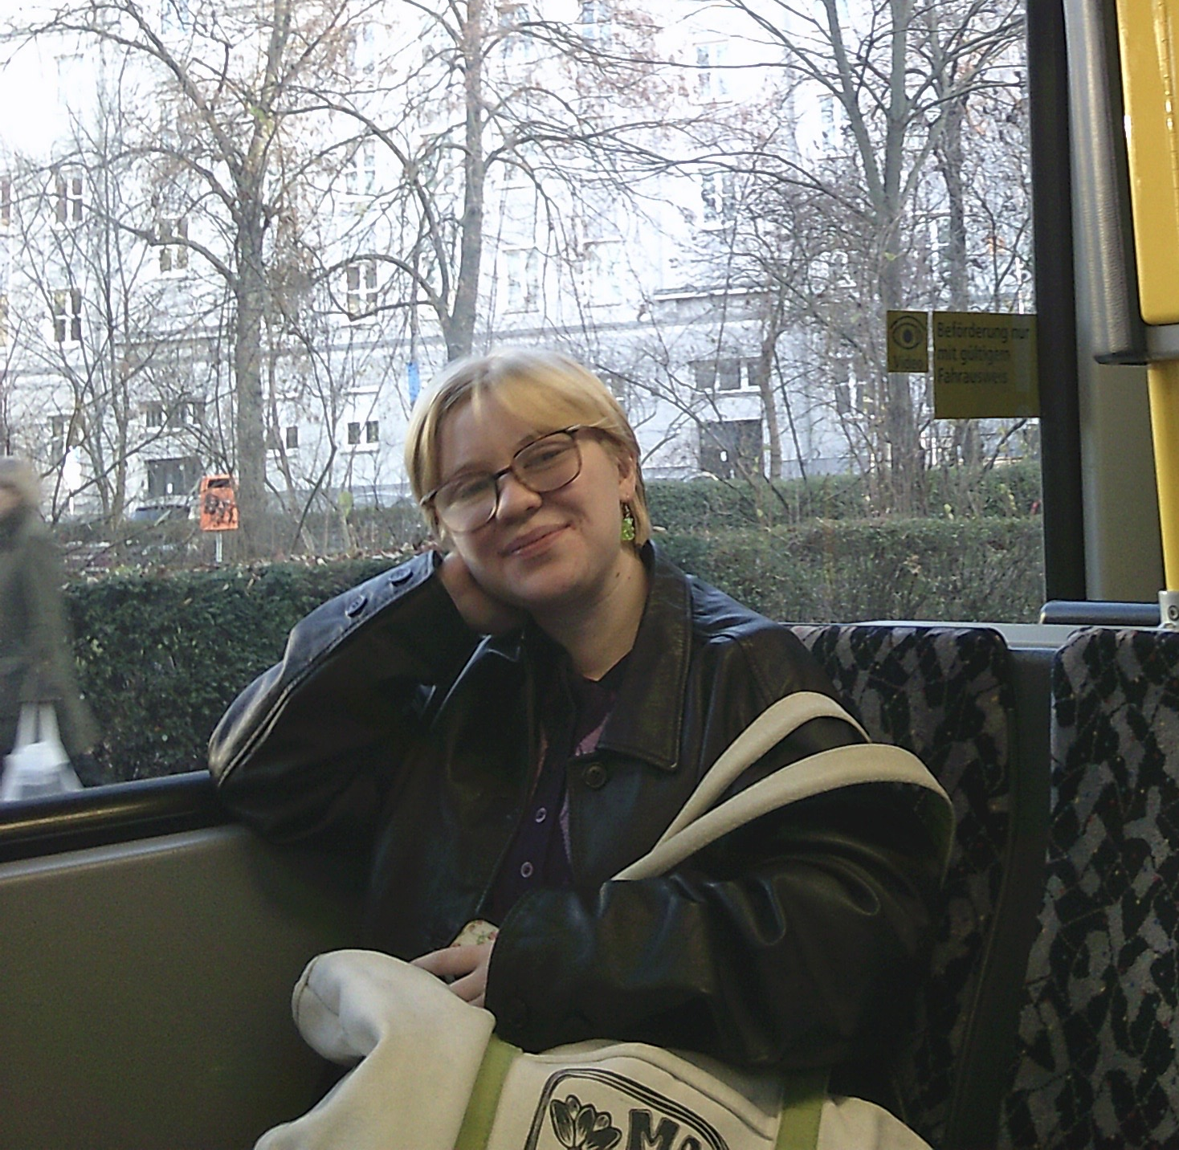

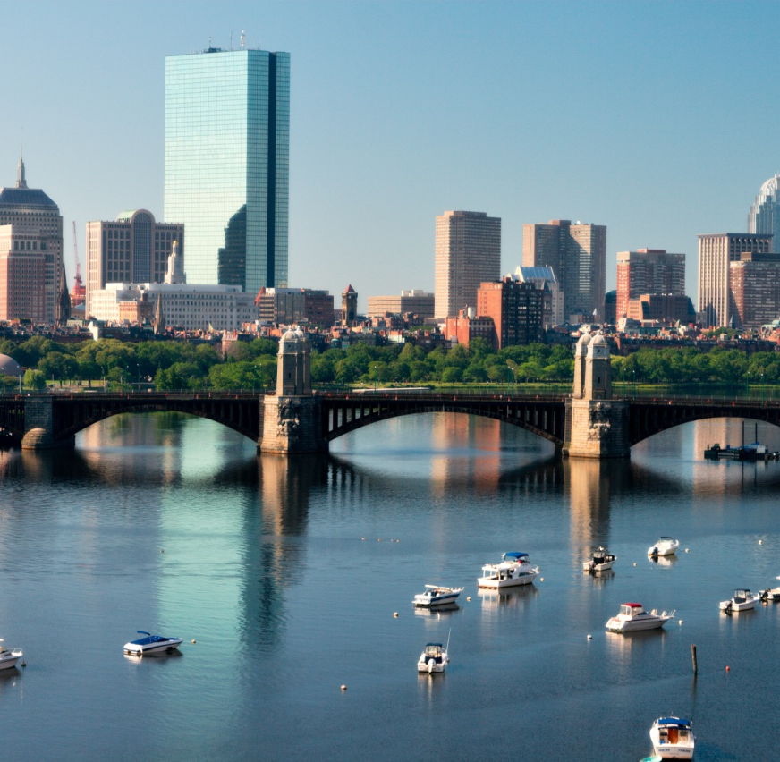
Wer bin ich?
Ich heiße Esther (sie/ihr oder dey/dem)
Ich komme aus Boston
Ich bin im 4. Jahr
Ich studiere Deutsch und Soziologie
Herbst 2025: Ich studiere in Berlin
Notes:
1 min

Slide 4
Wer sind Sie?
Wie heißen Sie?
Welche Pronomen?
Woher kommen Sie?
Wie geht‘s heute? (Prima, gut, schlecht, so la la?)
Notes:
5 min?

Slide 5
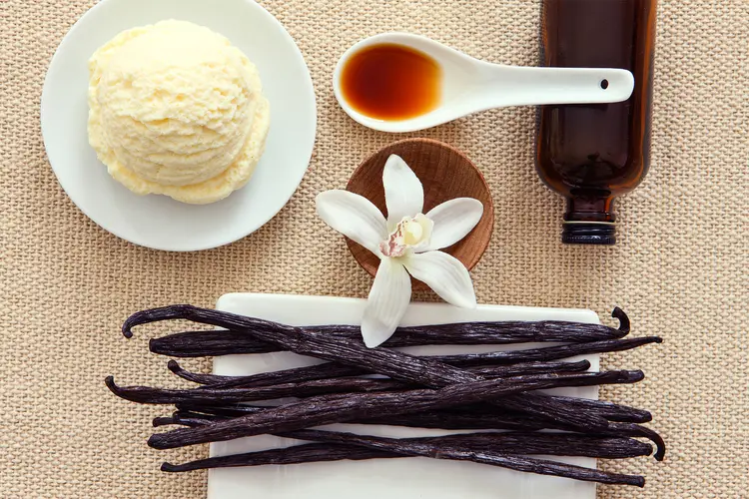
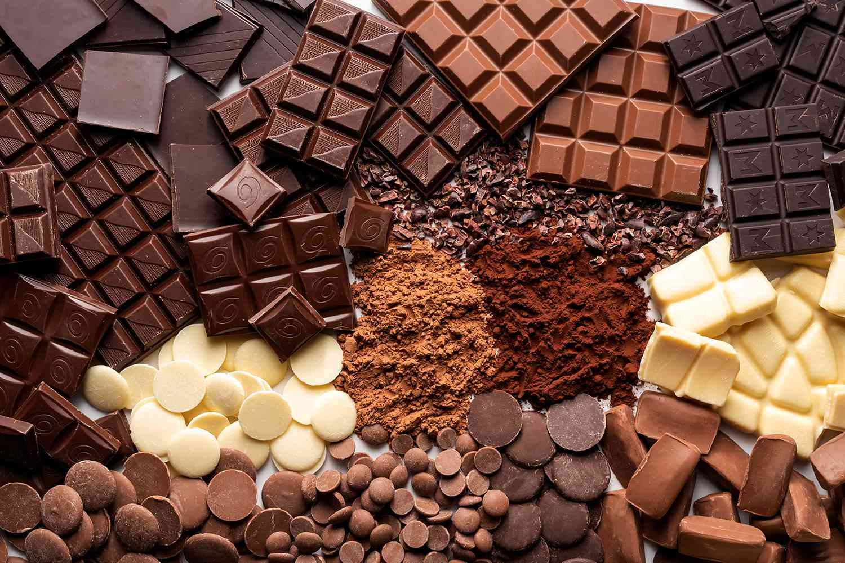
Was lieben Sie?
Vanille oder Schokolade?
Ich liebe Vanille!
Notes:
2 min

Slide 6

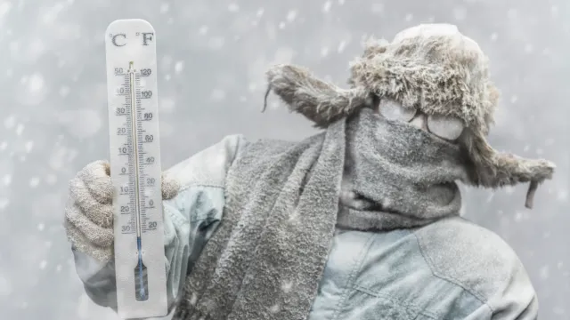
Heiß oder Kalt?

Slide 7
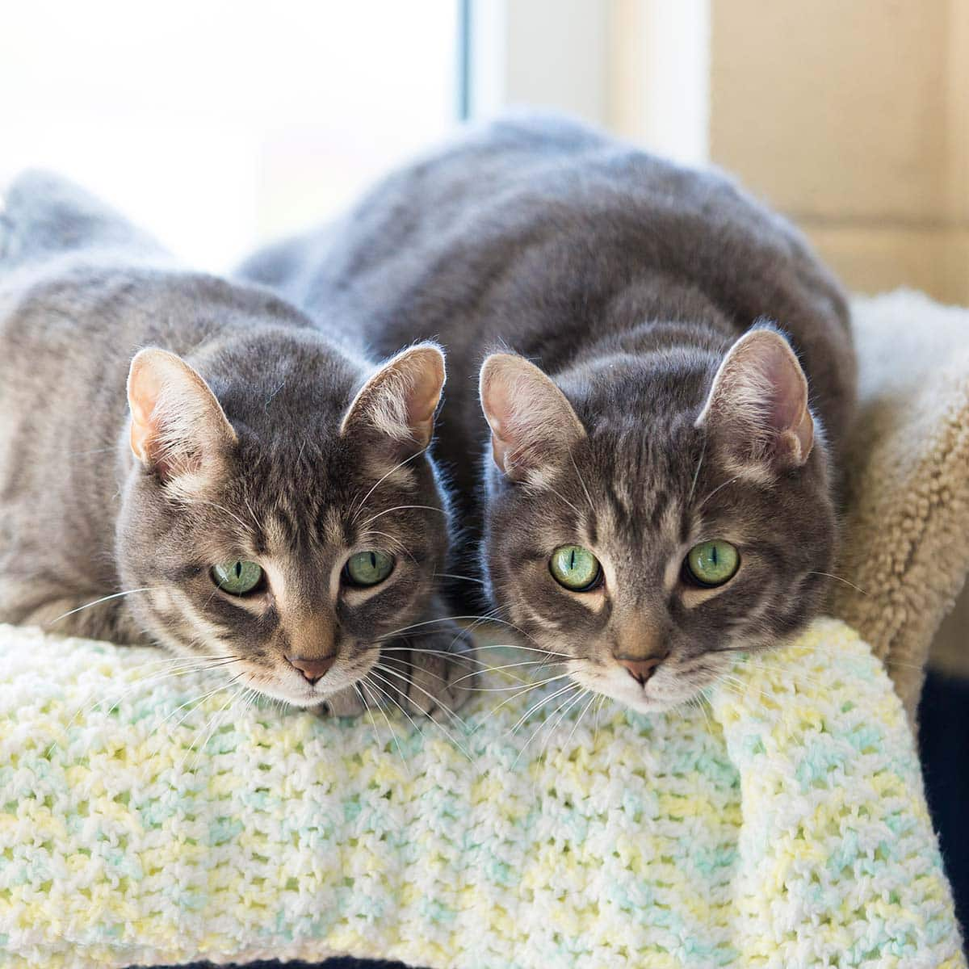
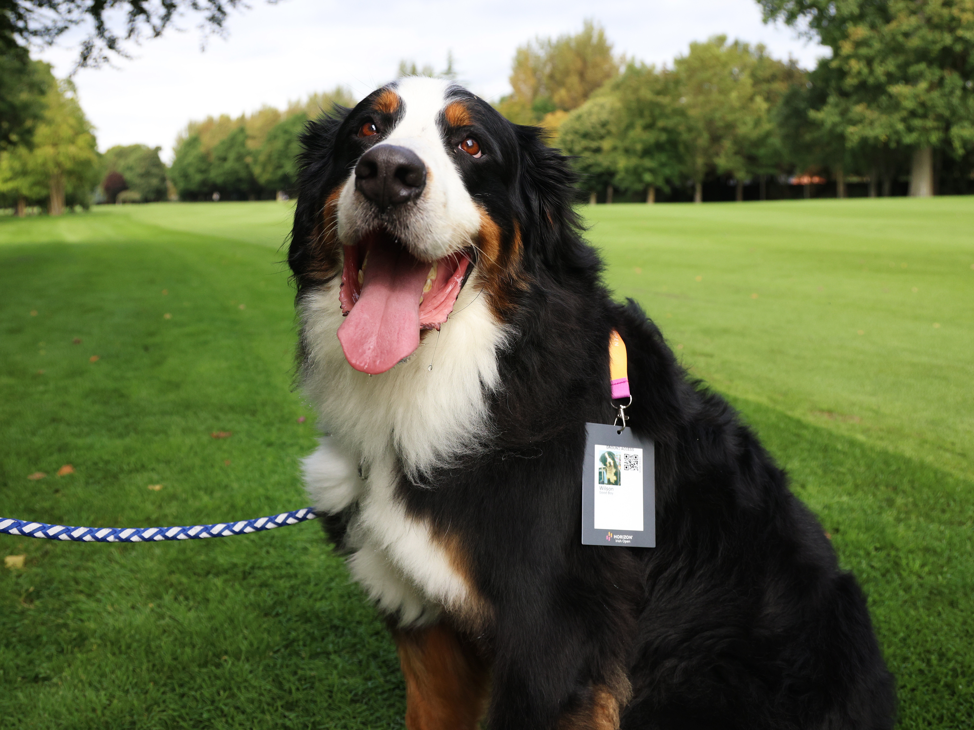
Katzen oder Hunde?

Slide 8

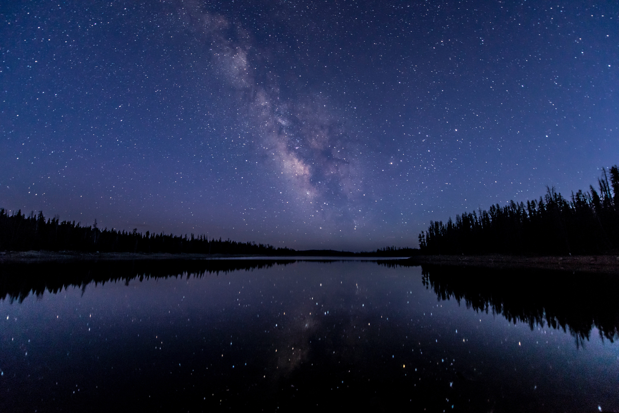
Morgen oder Nacht?

Slide 9
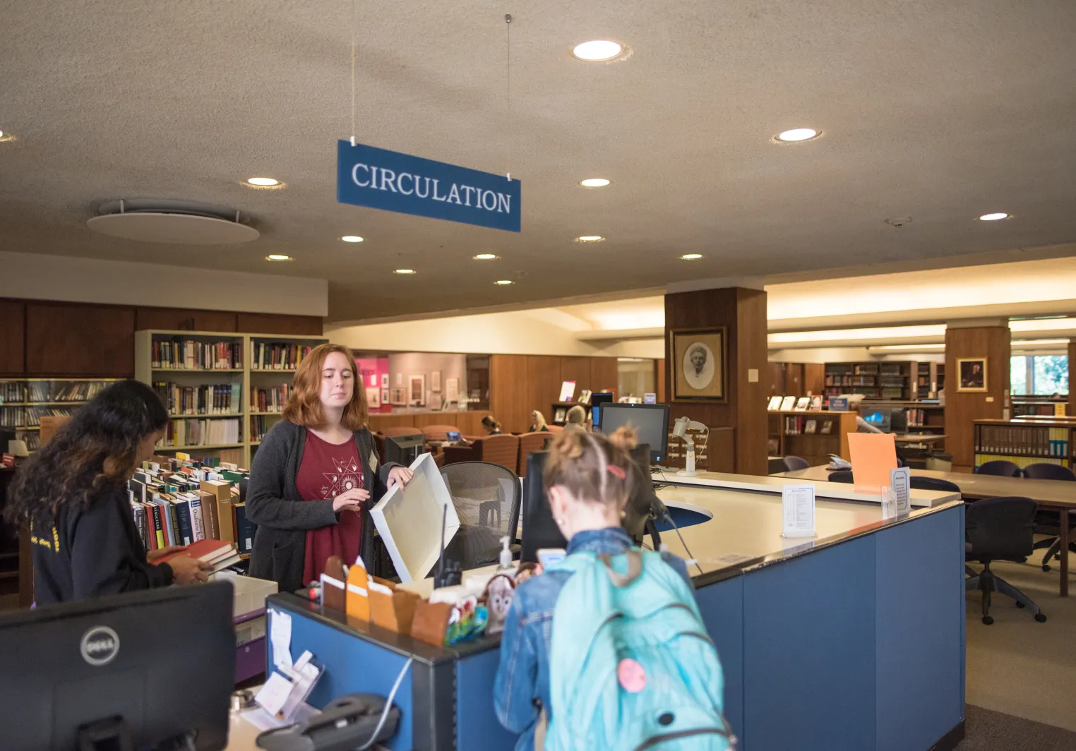

Canaday oder Carpenter?

Slide 10
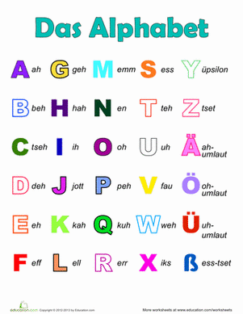
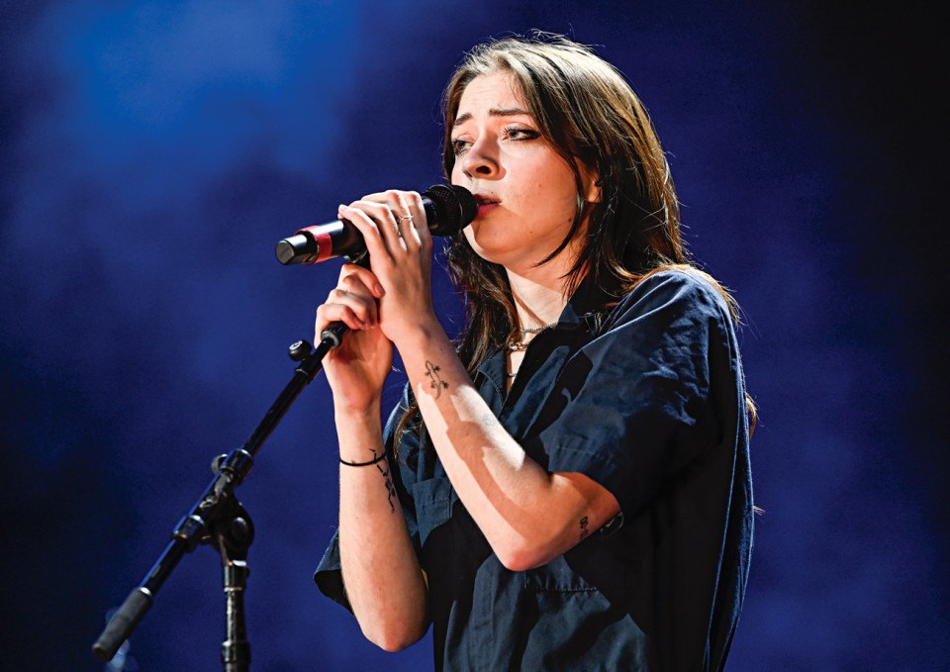
Wie buchstabiert man dein Name?
Mein Name ist E-S-T-H-E-R
Wer ist dein Lieblingspopstar?
Meine Lieblingspopstar ist L-I-Z-Z-Y (McAlpine)
Mein Partner ist…
Mein Partners Lieblingspopstar ist…
Notes:
With partner: ask their name and how to spell it (3 minutes), introduce each other

Slide 11
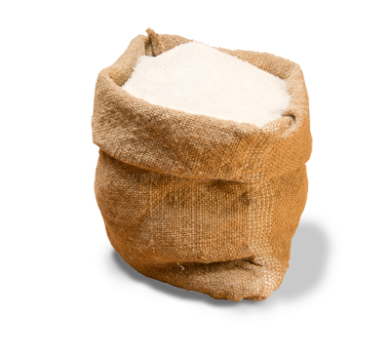
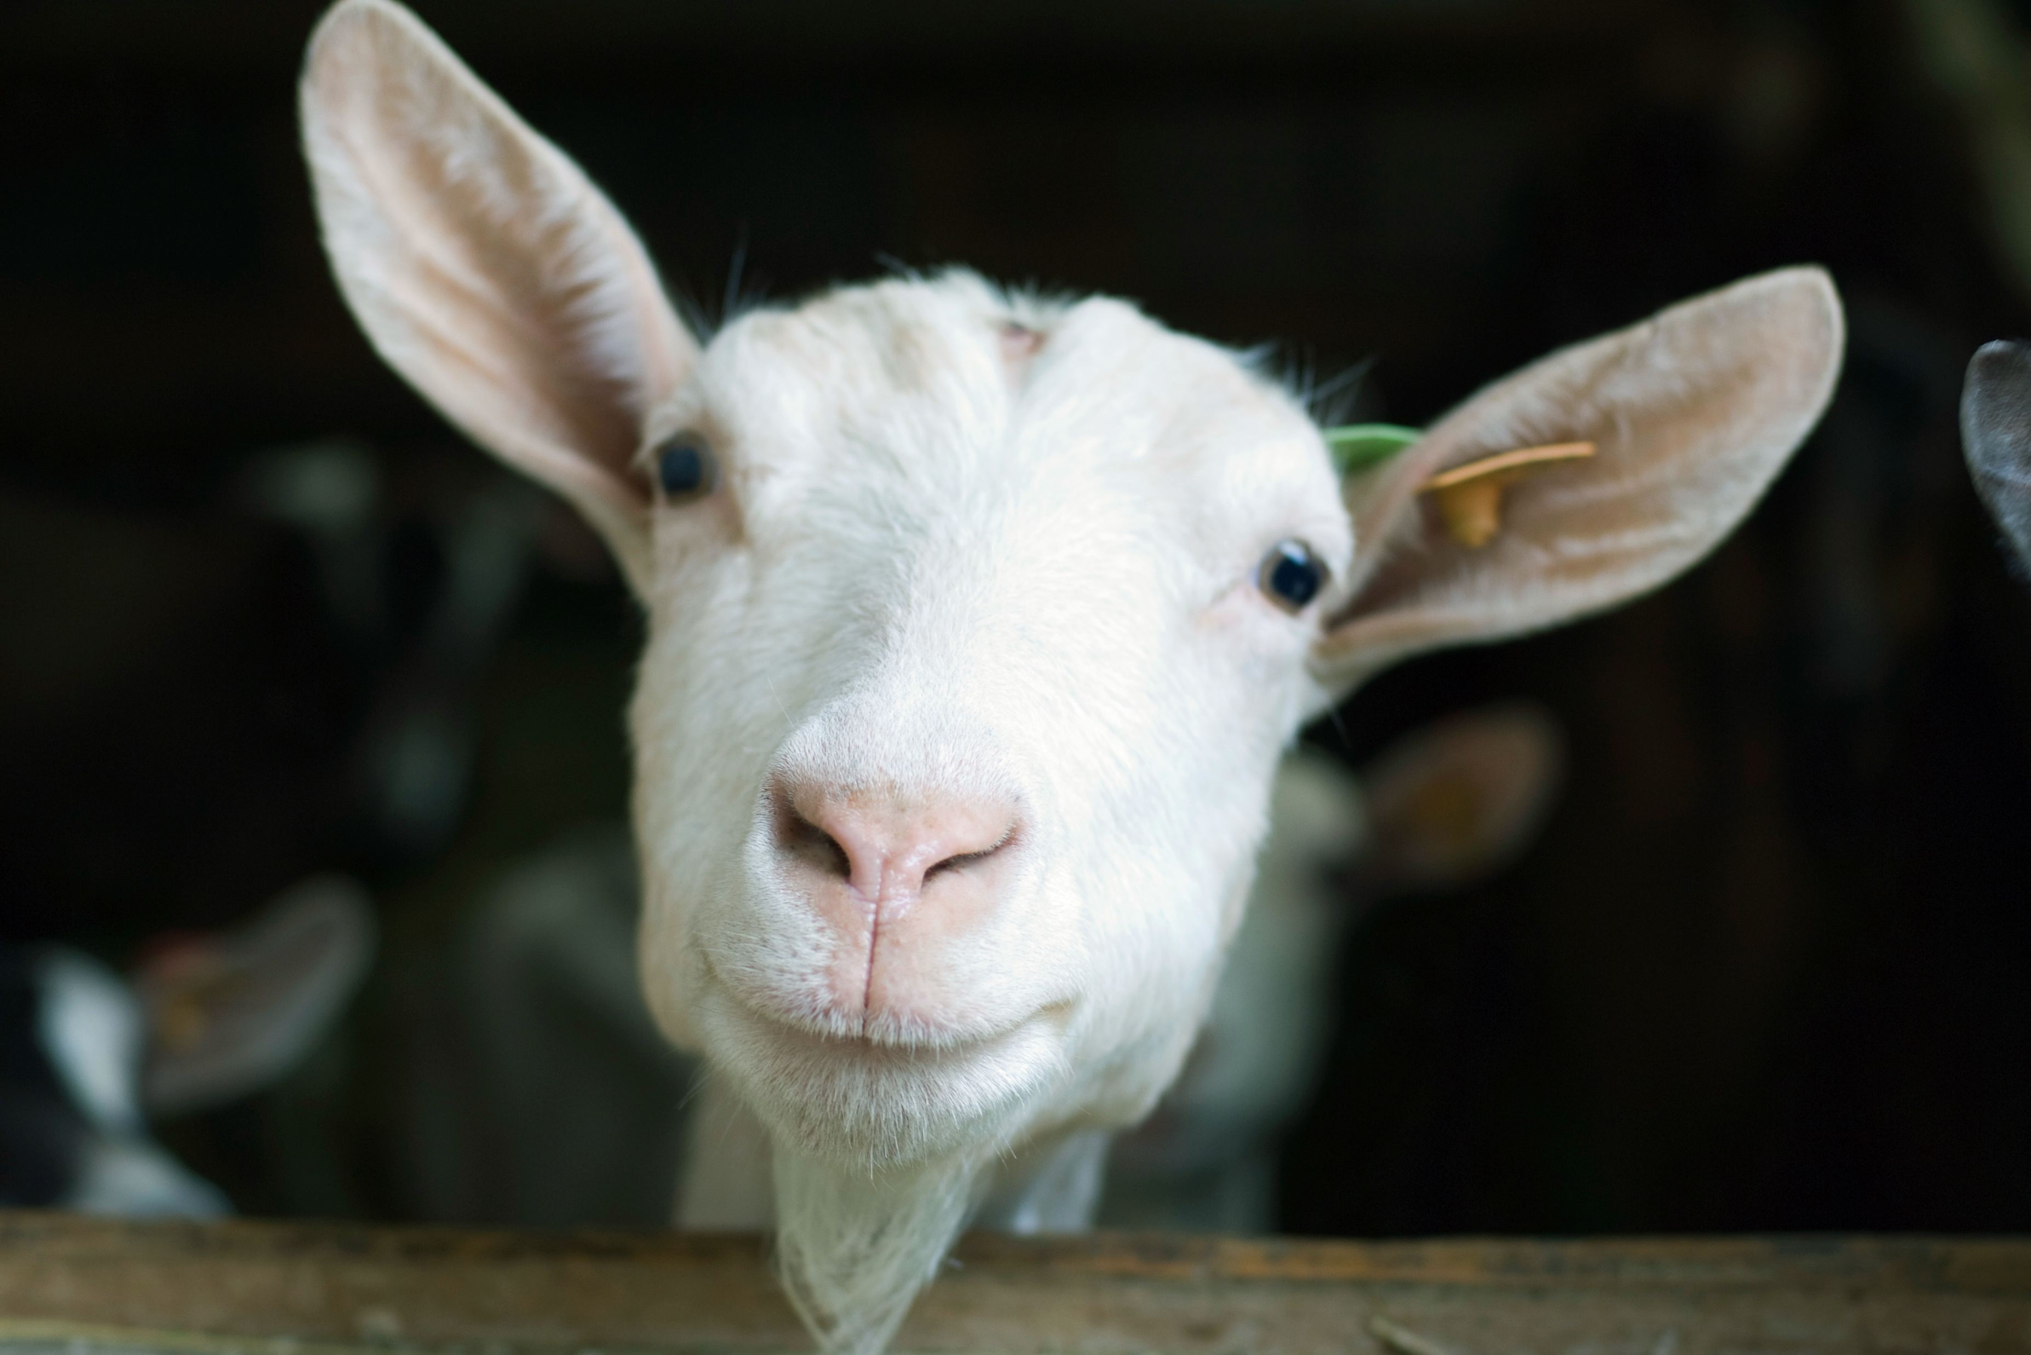

Zungenbrecher!
Zehn Ziegen zogen zehn Zentner Zucker zum Zoo.

Slide 12
Wer ist die Ziege?
Wie heißt die Ziege?
Woher kommt die Ziege?
Wo wohnt die Ziege?

Slide 13
Hilfreiche Phrasen
Szenario | Hilfreiche Phrase
Sie verstehen etwas nicht | Ich weiß nicht
Sie haben ein wort auf Englisch, aber nicht auf Deutsch | Ich habe eine Frage!
Sie haben die Antwort nicht | Wie sagt man ___ auf Deutsch?

Slide 14
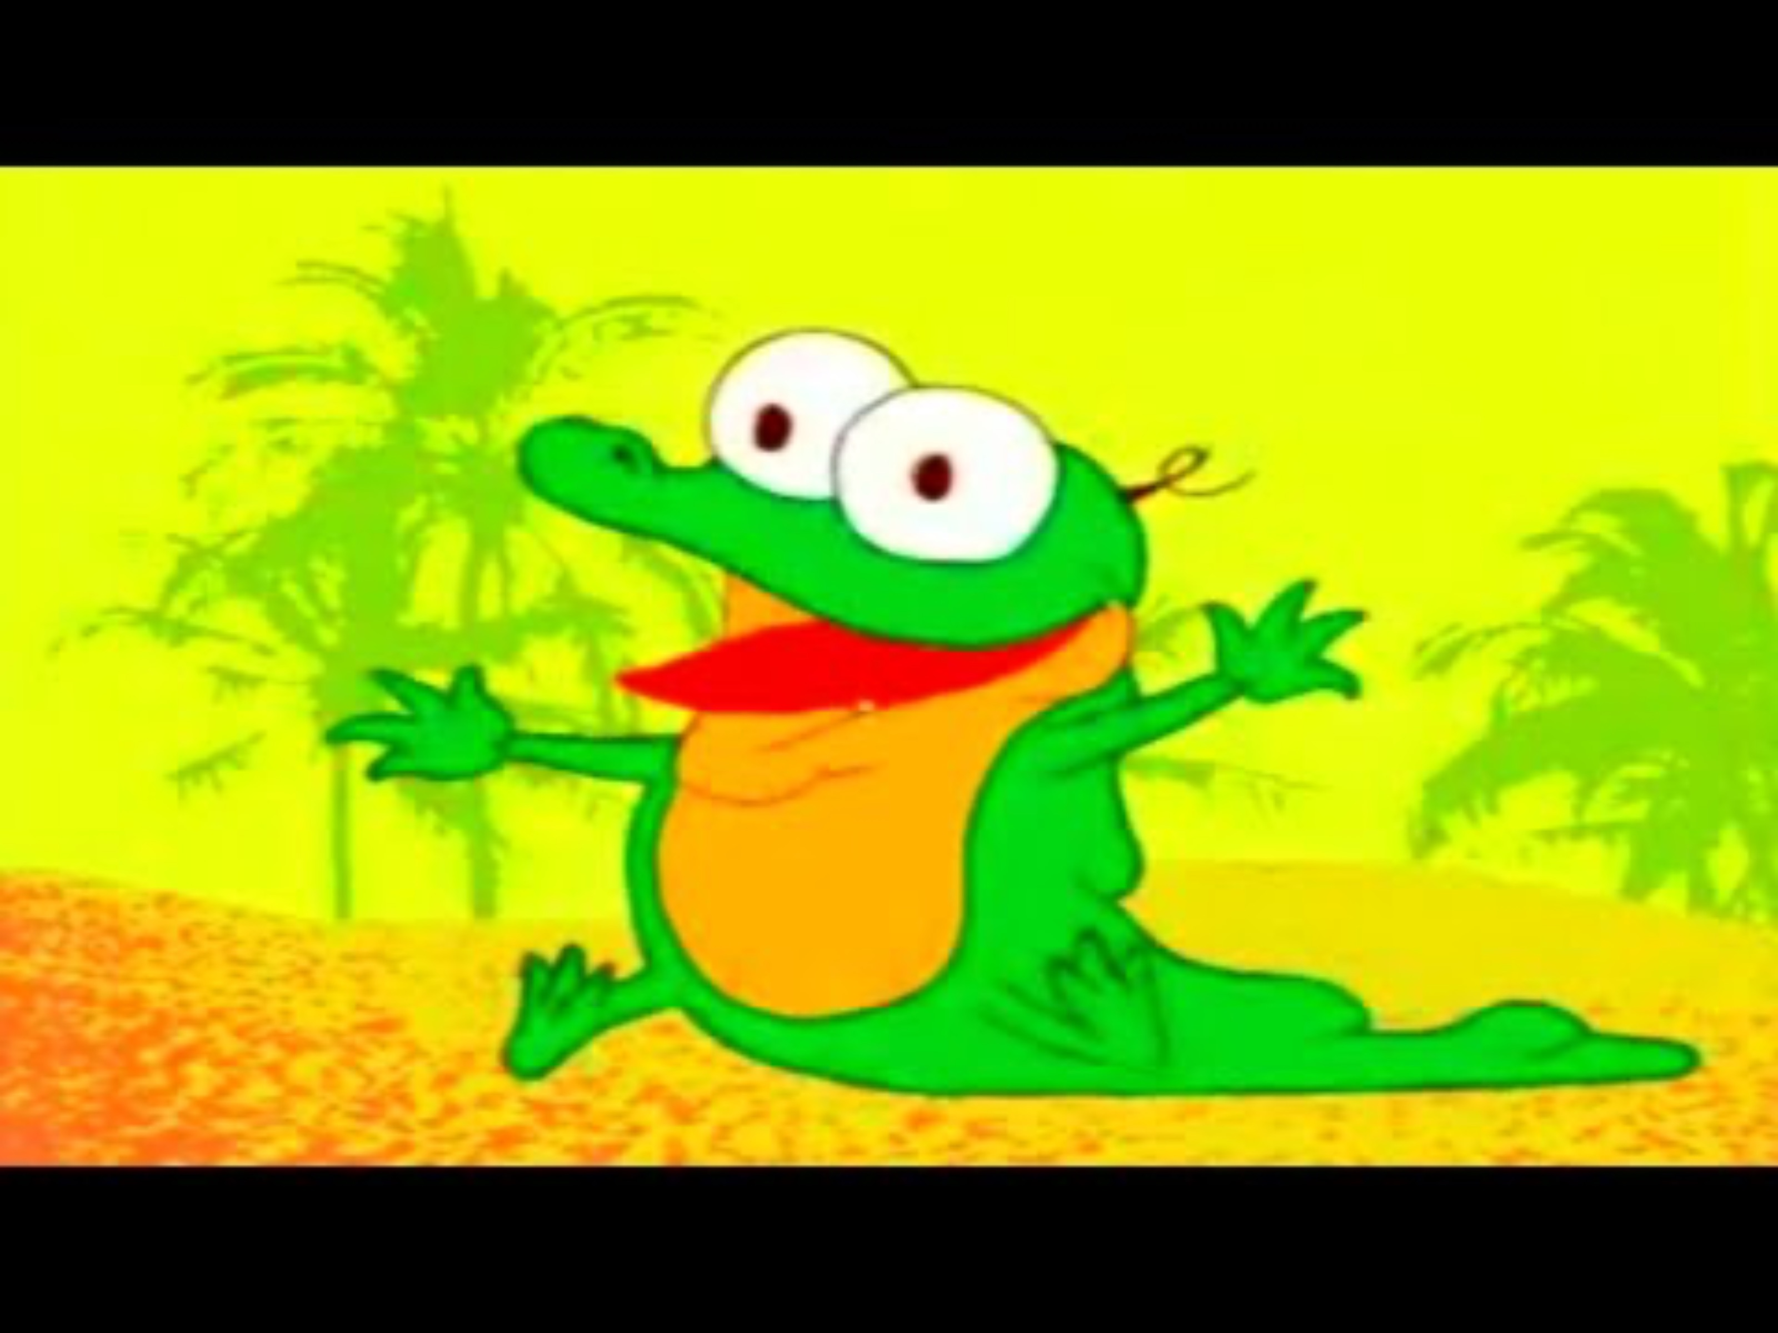
Füllen Sie die Lücke
Ich ___ Schnappi, ___ kleine Krokodil
Komm ____ Ägypten, das liegt direkt am Nil
Zuerst, lag ich ___ einem Ei
Dann schni- schna- schnappte ___ mich frei!

Slide 15
Antowrten
Ich bin Schnappi, das kleine Krokodil
Komm aus Ägypten, das liegt direkt am Nil
Zuerst, lag ich in einem Ei
Dann schni- schna- schnappte ich mich frei!

Slide 16
Fragen?
Schönen Tag! Tschüss!

